Slide 1
Environmentální spravedlnost
Mikuláš Černík, Tomáš Chabada a Karolína Žižková
ENSb 1284

Slide 2
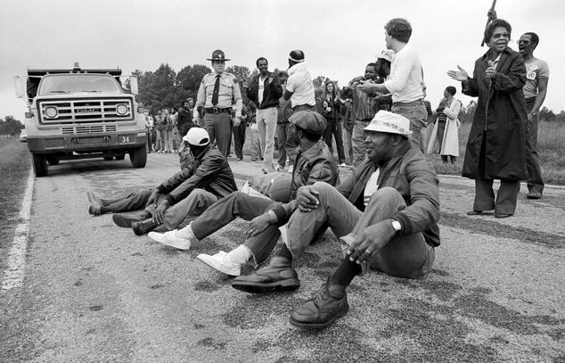
Původ konceptu
80. léta
USA, Severní Karolína
Skládky toxického odpadu v místech, kde žili chudí lidé a lidé jiné etnicity

Slide 3
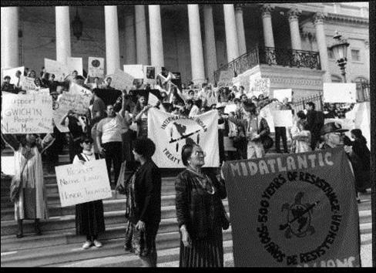
Principy a deklarace
1991 – První summit environmentálního vůdcovství lidí jiné etnicity; Washington D.C.
Deklarace 17 principů environmentální spravedlnosti - http://www.ejnet.org/ej/principles.html
Setkání jak obyvatel původních národů, tak i lidí z etnických skupin z městského prostředí

Slide 4
Rozšiřování environmentální spravedlnosti
Horizontální - nejen USA, ale termín environmentální spravedlnost se používá globálně
Vertikální – pojem používá akademická sféra – různé disciplíny, neziskové a nevládní organizace, různá místní a sociální hnutí. Zároveň spolu různí aktéři spolupracují a ovlivňují se navzájem.
Interdisciplinarita & intersekcionalita
Diskutuje se pojem environmentální – posun od „vnější“ vzdálené přírody k prostředí kde „žijeme, pracujeme a hrajeme si“ (Novotny, 2000) & pojem spravedlnost – nejen rovnoměrná distribuce negativních dopadů, ale i rozeznání dotčené komunity, participace na rozhodování, nebo dopad na základní potřeby jedinců i komunit.

Slide 5
Atlas environmentální spravedlnosti
Téměř 4000 konfliktů po celém světě
Kategorie konfliktů podle témat
Repertoár taktik mobilizace
Výsledky konfliktů
Nový slovník
http://ejatlas.org/

Slide 6
Témata environmentálních konfliktů
Těžba materiálů
Těžba energetických zdrojů
Zemědělství, zábor půdy
Úbytek biodiverzity
Výstavba infrastruktury
Využívání vody
Rozvoj průmyslu
Rozvoj turismu
Odpadové hospodářství

Slide 7
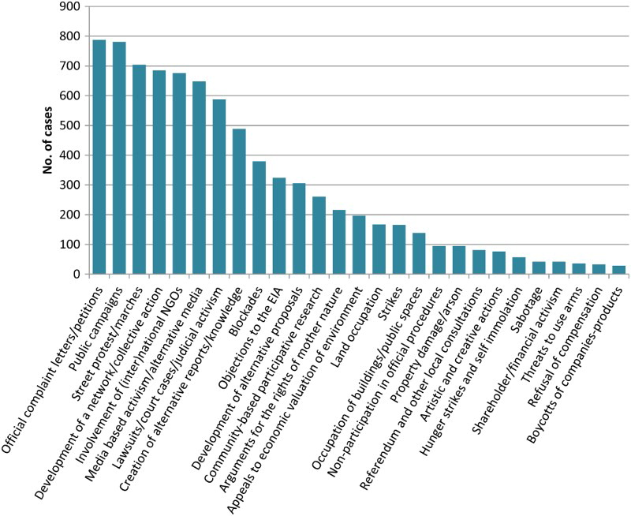
Použité taktiky

Slide 8
Věda nebo hnutí?
Angažovaný výzkum – výzkumníci často zkoumají konflikt přímo na místě a jejich respondenti jsou lidé z hnutí
Hnutí vytváří fenomény vhodné vědeckého zkoumání
Expertní veřejnost – mezi lidmi, kteří se angažují v environmentálních konfliktech jsou také lidé, kteří jsou experti na danou problematiku
Hnutí používají jako své argumenty vědecká zjištění

Slide 9
Reference
Schlosberg, D. (2013). Theorising environmental justice: the expanding sphere of a discourse. Environmental Politics, 22(1), 37-55.
Martinez-Alier, J., Temper, L., Del Bene, D., & Scheidel, A. (2016). Is there a global environmental justice movement?. The Journal of Peasant Studies, 43(3), 731-755.
Martinez-Alier, J., Anguelovski, I., Bond, P., DelBene, D., Demaria, F., Gerber, J. F., ... & Ojo, G. U. (2014). Between activism and science: grassroots concepts for sustainability coined by Environmental Justice Organizations. Journal of Political Ecology, 21, 19-60.

